Slide 1
ЗДОРОВЬЕСБЕРЕГАЮЩИЕ ТЕХНОЛОГИИ КАК ЭФФЕКТИВНОЕ СРЕДСТВО КОРРЕКЦИИ РЕЧЕВЫХ НАРУШЕНИЙ ДЕТЕЙ СТАРШЕГО ДОШКОЛЬНОГО ВОЗРАСТА
МУНИЦИПАЛЬНОЕ АВТОНОМНОЕ ДОШКОЛЬНОЕ ОБРАЗОВАТЕЛЬНОЕ УЧРЕЖДЕНИЕ ГОРОДА КОСТРОМЫ «ДЕТСКИЙ САД № 76»
УЧИТЕЛЬ – ЛОГОПЕД
КАРАБАНОВА ГАЛИНА АЛЕКСЕЕВНА

Slide 2
Если мы будем учить сегодня так, как учили вчера, мы украдём
у наших детей завтра
Джон Дьюи

Slide 4
ЦЕЛЬ:
повышение качества коррекционной работы с воспитанниками посредством использования здоровьесберегающих технологий.
ЗАДАЧИ
проанализировать научно-методическую литературу по проблеме здоровьесбережения.
использовать здоровьесберегающие технологии для оптимизации процесса коррекции речевых нарушений.
нормализовать моторику органов артикуляции и улучшить качества артикуляционных движений с помощью дифференцированного массажа.
стимулировать речевые зоны коры головного посредством самомассажа.
совершенствовать общую и тонкую моторику.
создать благоприятный эмоциональный фон в коррекционно-образовательном процессе.

Slide 5
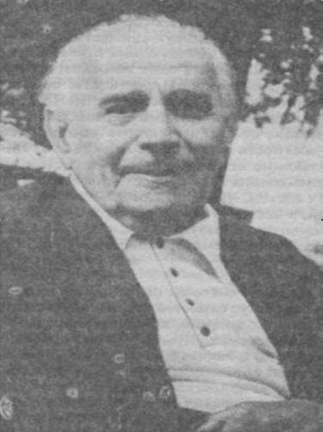
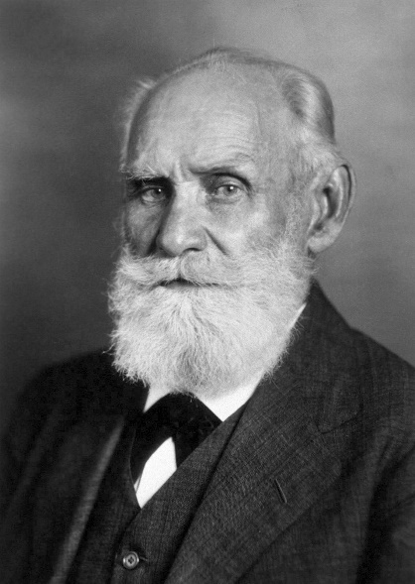
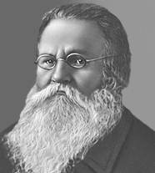
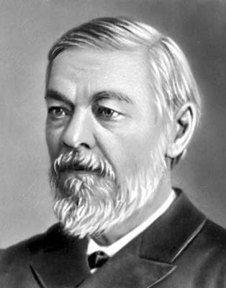
Практическую и научную основу здоровьесбережения заложили выдающиеся русские физиологи:
И.А.Аршавский
И.П.Павлов
А.А.Ухтомский
И.М.Сеченов

Slide 6
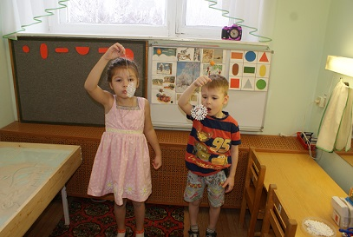
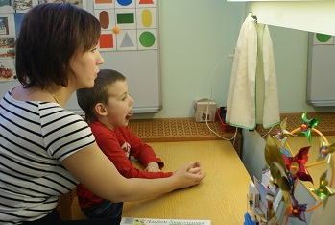
Технологии сохранения и стимулирования здоровья
дыхательная гимнастика
артикуляционная гимнастика

Slide 7
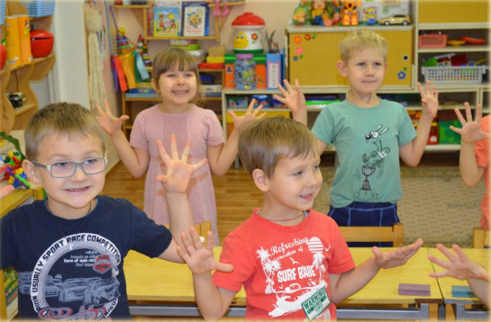
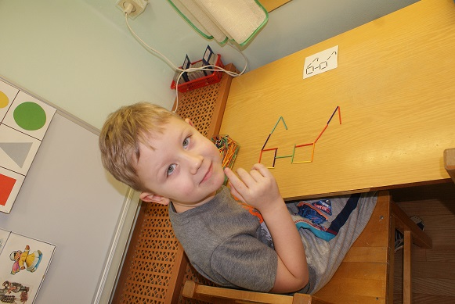
биоэнергопластика
пальчиковые игры и упражнения

Slide 8
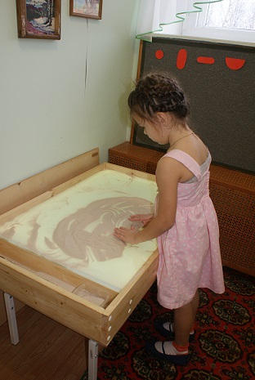
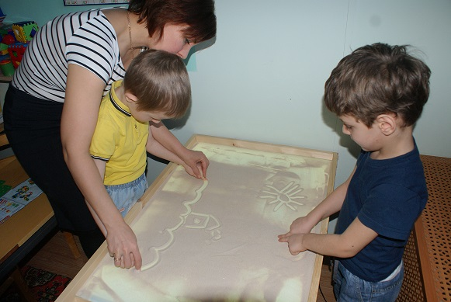
Коррекционные технологии
Арт-терапия (рисование песком)

Slide 9
Логопедический массаж
Это нетрадиционный и эффективный метод коррекции звукопроизношения. Способствует нормализации произносительной стороны речи, улучшает состояние голоса, речевого дыхания, нормализует эмоциональное состояние ребёнка.

Slide 10
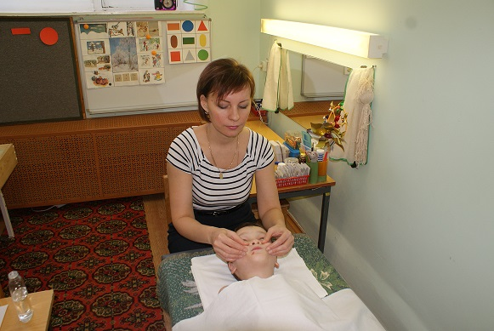

Slide 11
Самомассаж
Это массаж выполняемый самим ребёнком.
Виды самомассажа:
самомассаж кистей и пальцев рук.
самомассаж лица и языка.

Slide 12
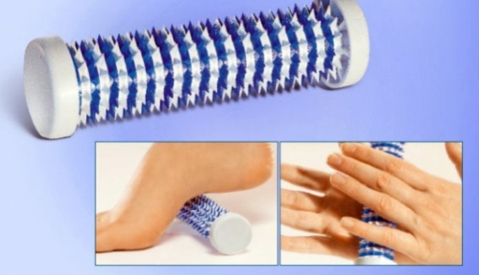
Валик - массажёр

Slide 13
Массаж ложками

Slide 14
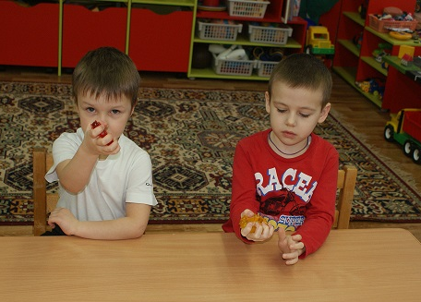
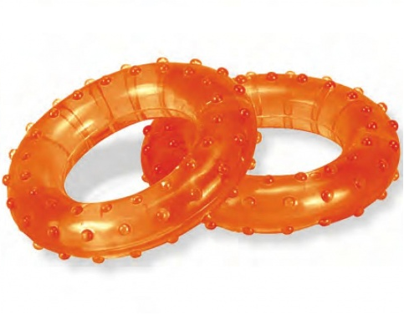
Эспандер

Slide 15
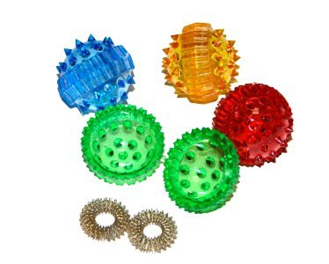
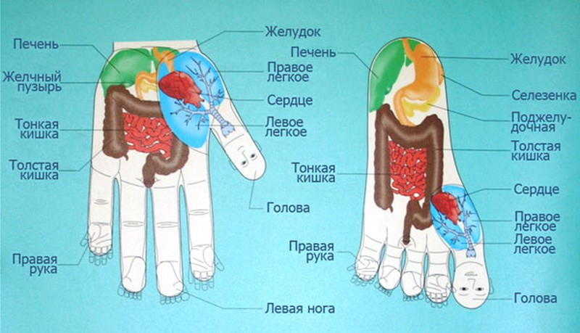
Су - джок

Slide 16
Взаимодействие с педагогами
БУРАТИНО
коррекционно-развивающая программа для детей старшего дошкольного возраста
Авторы: Г.А. Карабанова ( учитель-логопед)
М.В. Пискарёва ( педагог-психолог)

Slide 17
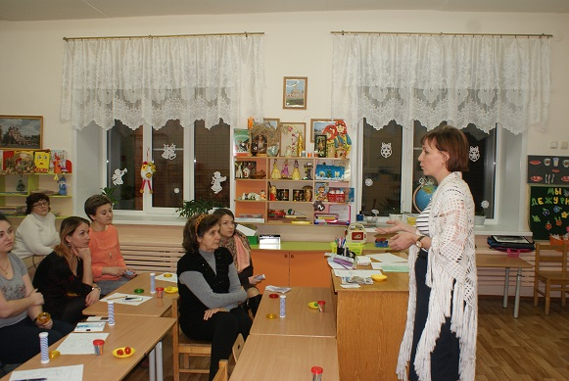
Взаимодействие с родителями

Slide 18
ОО «РЕЧЕВОЕ РАЗВИТИЕ»
Показатели развития речи воспитанников группы компенсирующей направленности
Адаптированный вариант методики Г.В.Чиркиной и О.Б.Иншаковой

Slide 19
Спасибо за внимание!

